Slide 1
POVRCH TELA STAVOVCOV
Biológia, 7. ročník

Slide 2
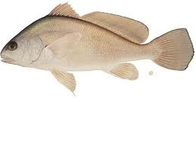
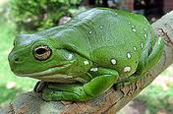
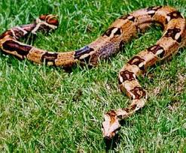
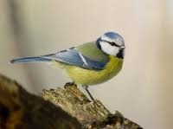
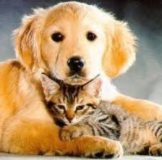
TRIEDENIE STAVOVCOV
RYBY
OBOJŽIVELNÍKY
PLAZY
VTÁKY
CICAVCE

Slide 3
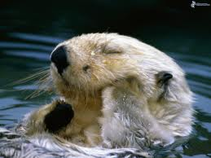
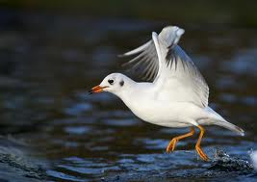
Telo stavovcov je pokryté viacvrstvovou kožou. Je to miesto styku tela s okolitým prostredím.

Slide 4
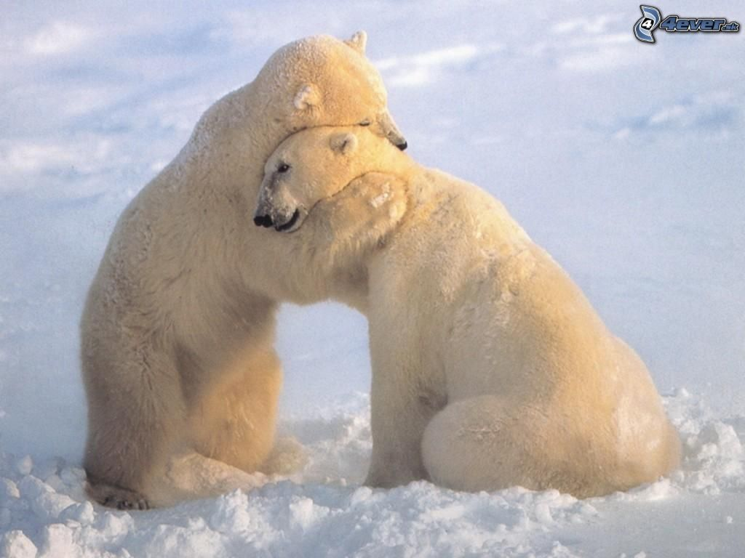
FUNKCIE KOŽE
Chráni telo pred mechanickým poškodením, chemickými a fyzikálnymi vplyvmi, pred choroboplodnými zárodkami. Je tepelným izolátorom.

Slide 5
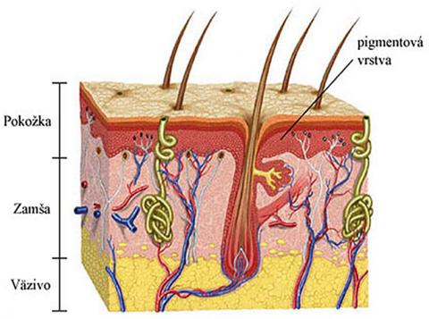
VRSTVY KOŽE
POKOŽKA - pigment
ZAMŠA - chlpy
PODKOŽNÉ VÄZIVO
- ukladá sa tu tuk, ktorý chráni telo pre stratou tepla a je zdrojom energie

Slide 6
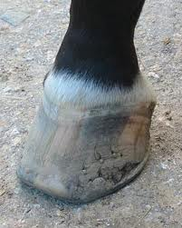
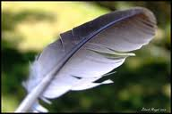
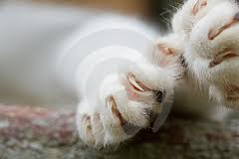
KOŽNÉ ÚTVARY
Z kože vyrastajú:
kožné útvary – šupiny, perie ,srsť
rohovinové útvary – kopytá, pazúry

Slide 7
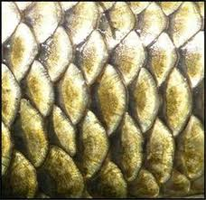
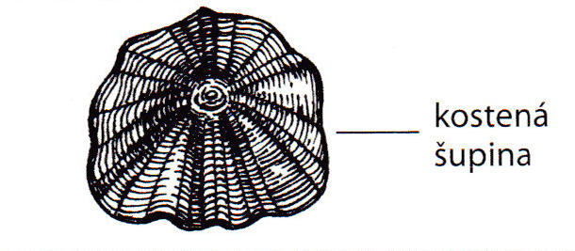
RYBY
Z kože vyrastajú kostené šupiny.
Sliz na pokožke a šupinách chráni rybu pred parazitmi a znižuje trenie pri pohybe vo vode.

Slide 8
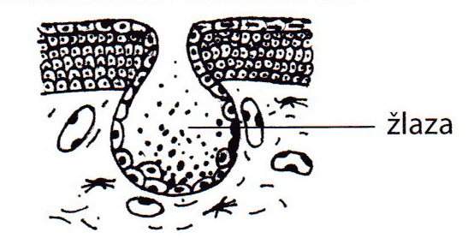
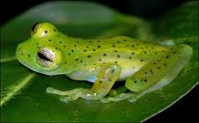
OBOJŽIVELNÍKY
Majú hladkú a vlhkú kožu, ktorá umožňuje kožné dýchanie.

Slide 9
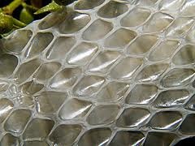
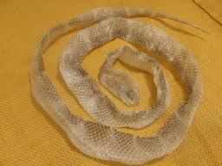
PLAZY
Majú suchú kožu so šupinami a štítkami. Koža nerastie, musia ju zvliekať – hady v celku, jašterice po častiach.

Slide 10
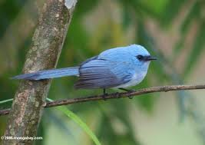
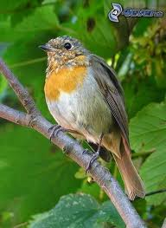
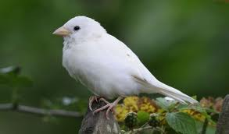
VTÁKY
Majú suchú kožu. Pred stratou tepla chráni telo perie. Vodné vtáky si perie mastia.

Slide 11
VRCHNÉ = OBRYSOVÉ
SPODNÉ = PÁPERIE
Na krídlach sú LETKY
PERIE
Na chvoste KORDMIDLOVÉ perá

Slide 12
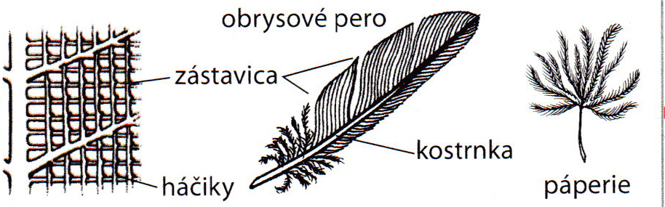
STAVBA VTÁČIEHO PERA
brko

Slide 13
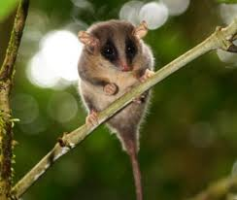
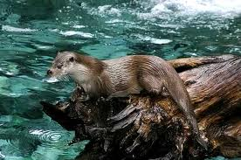
CICAVCE
Majú telo pokryté chlpmi = srsťou, ktorá im pomáha udržiavať stálu teplotu tela.
dlhšia srsť - krycia
kratšia srsť – podsrstie
Vodné cicavce majú nepremokavú srsť.

